Slide 1

MATLAB神经网络工具箱
介绍及实验要求

Slide 2
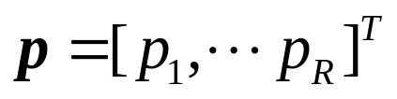
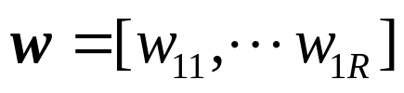

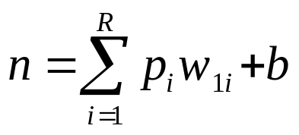
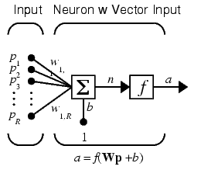

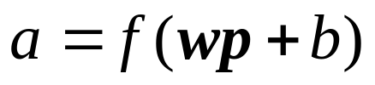
神经元模型
Neuron Model： 多输入，单输出，带偏置
输入:R维列向量
权值:R维行向量
阈值:标量
求和单元
传递函数
输出

Slide 3
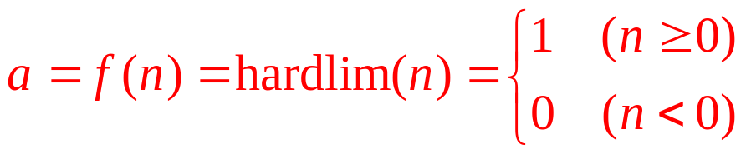
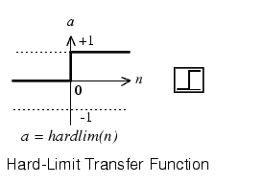
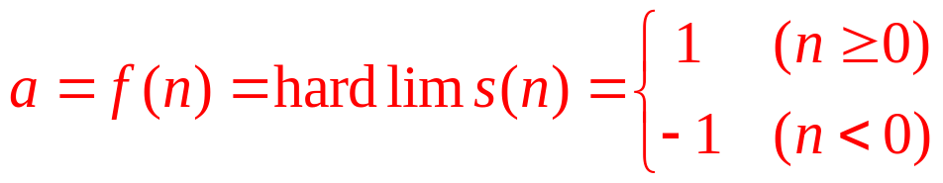
常用传递函数
阈值函数
MATLAB函数: hardlim
a
1
-b
Wp
-1
MATLAB函数: hardlims

Slide 4
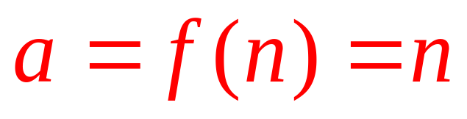
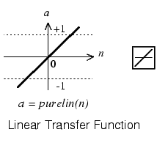
线性函数
Purelin Transfer Function ：
a
n
MATLAB函数: purelin

Slide 5
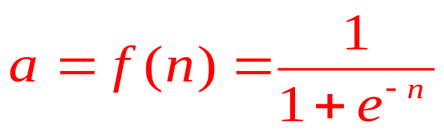
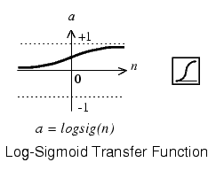
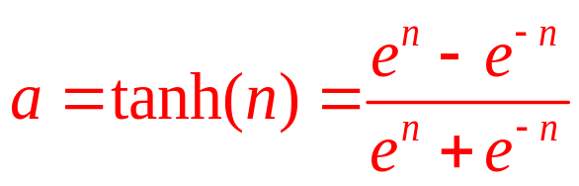
Sigmoid函数
Sigmoid Function ：
特性：
  值域a∈(0,1)
  非线性，单调性
  无限次可微
  |n|较小时可近似线性函数
  |n|较大时可近似阈值函数
对数Sigmoid函数
正切Sigmoid函数
MATLAB函数: logsig(对数), tansig(正切)

Slide 6
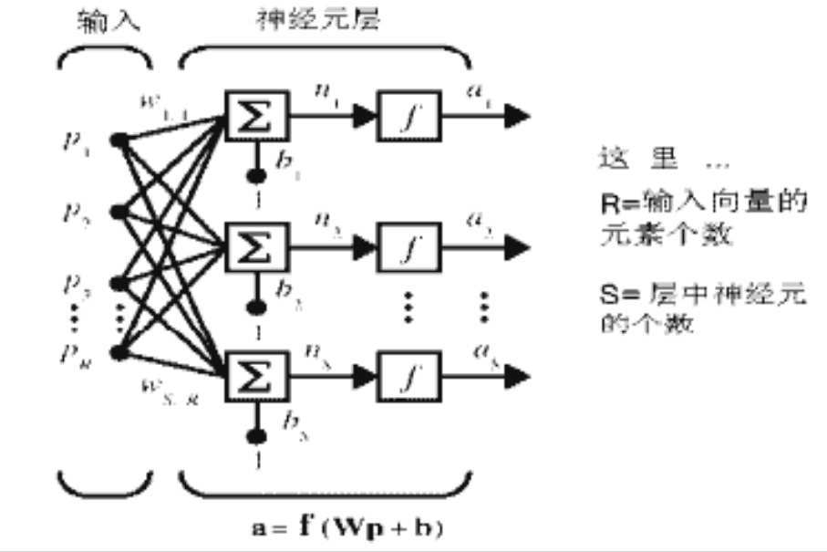
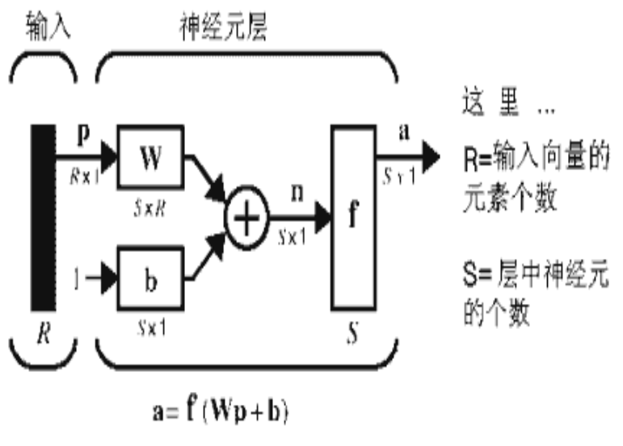
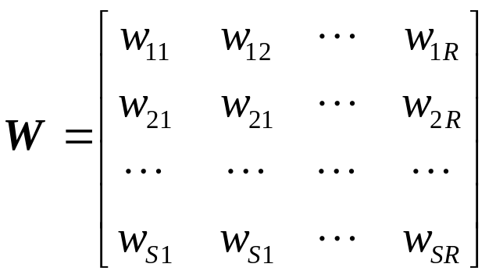
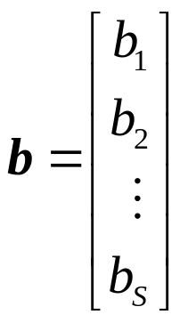

单层神经网络模型
R维输入, S个神经元的单层神经网络模型

Slide 7
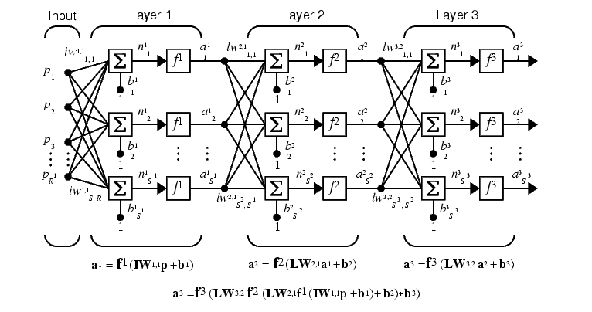
多层神经网络模型

Slide 8
前馈神经网络
前馈神经网络(feed forward NN)：各神经元接受前级输入，并输出到下一级，无反馈，可用一有向无环图表示。
前馈网络通常分为不同的层(layer)，第i层的输入只与第i-1层的输出联结。
可见层：输入层(input layer)和输出层(output layer)
隐藏层(hidden layer) ：中间层

Slide 9
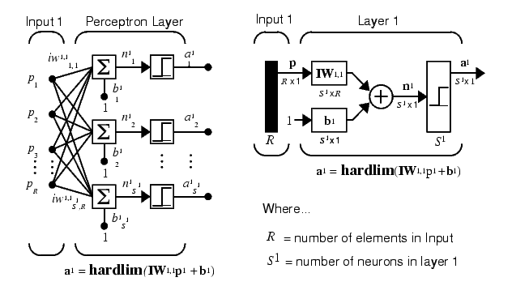
感知器(perceptron):
单层前馈网络
传递函数为阈值函数
主要功能是模式分类

Slide 10
感知器的生成
函数newp用来生成一个感知器神经网络
newp
net = newp( pr, s, tf, lf )
net: 函数返回参数,表示生成的感知器网络
pr: 一个R×2矩阵, 由R维输入向量的每维最小值和最
大值组成
s: 神经元的个数
tf: 感知器的传递函数, 默认为hardlim, 可选hardlims
lf: 感知器的学习函数,默认为learnp, 可选learnpn
net = newp([-2,+2;-2,+2],2) %生成一个二维输入,两个神经元的感知器

Slide 11
感知器的权值和阈值初始化
newp默认权值和阈值为零(零初始化函数initzero).
net = newp([-2,+2;-2,+2],2);
W =
0 0
0 0
b =
0
0
W=net.IW{1,1} %显示网络的权值
b=net.b{1} %显示网络的阈值
改变默认初始化函数为随机函数rands
net.inputweights{1,1}.initFcn = ‘rands’;
net.biases{1}.initFcn = ‘rands’;
net =init(net); %重新初始化
直接初始化定义权值和阈值
net.IW{1,1}=[1 2;3 4]; net.b{1}=1

Slide 12




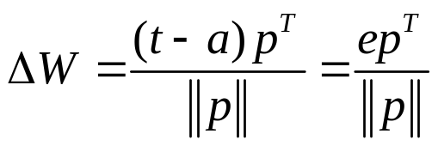
感知器学习
感知器学习算法
权值增量:
阈值增量:
权值更新:
阈值更新:
算法改进
输入样本归一化

Slide 13
权值和阈值训练与学习函数
设计好的感知器并不能马上投入使用. 通过样本训练, 确定感知器的权值和阈值.
train
net=train(net, P, T)
被训练网络
输入向量
目标向量
net.trainParam.epochs=10 ; %预定的最大训练次数为10, 感知器经过最多训练10次后停止,
adapt
net=adapt(net, P, T)
自适应训练函数

Slide 14
权值和阈值学习函数
learnp
dW=learnp(W,P,Z,N,A,T,E,D,gW,gA,LP,LS)
dW:权值或阈值的增量矩阵
W:权值矩阵或阈值向量
P:输入向量
T:目标向量
E:误差向量
其他可以忽略,设为[ ]
learnpn
归一化学习函数

Slide 15
网络仿真函数
sim
a = sim(net, P)
网络输出
输入向量
分类结果显示绘图函数
plotpv
plotpv(P,T)
画输入向量的图像
plotpc
plotpc(W,b)
画分类线

Slide 16
例: 创建一个感知器
根据给定的样本输入向量P和目标向量T, 以及需分类的向量组Q, 创建一个感知器, 对其进行分类.
P=[-0.5 -0.6 0.7;0.8 0 0.1]; %已知样本输入向量
T=[1 1 0]; %已知样本目标向量
net=newp([-1 1;-1 1],1); %创建感知器
handle=plotpc(net.iw{1},net.b{1}); %返回划分类线的句柄
net.trainParam.epochs=10; % 设置训练最大次数
net=train(net,P,T); %训练网络
Q=[0.6 0.9 -0.1;-0.1 -0.5 0.5]; %已知待分类向量
Y=sim(net,Q); %二元分类仿真结果
figure; %新建图形窗口
plotpv(Q,Y); %画输入向量
handle=plotpc(net.iw{1},net.b{1},handle) %画分类线

Slide 17
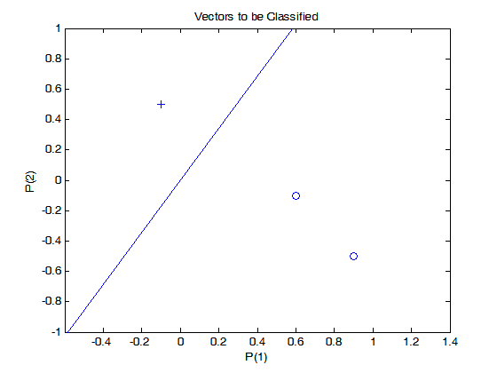

Slide 18
实验一 利用感知器进行分类(1)
一个经过训练的感知器对5个输入向量进行分类(2类)。
Step 1
画输入向量的图像
两个长度为5的向量构成输入样本矩阵P，行向量T为目标向量。利用PLOTPV画出这个向量的图像。例如：
P = [-0.5 -0.5 +0.3 -0.1 -4; -0.5 +0.5 -0.5 +1.0 5];
T = [1 1 0 0 1];
plotpv(P,T); % plotpv函数利用感知器的输入向量和目标向量来画输入向量的图像
Step 2
建立神经网络
MATLAB提供函数newp来创建一个指定的感知器。第一个参数指定了期望的两个输入向量的取值范围，第二个参数指定了只有一个神经元。
net = newp([-40 1;-1 50],1);
注意：这个神经元的传递函数是hardlim函数，也就是阶跃函数。取0，1两个值。Hardlims函数，取-1，1两个值。

Slide 19
实验一 利用感知器进行分类(2)
Step3
添加神经元的初始化值到分类图
初始化的权值被设为0，因此任何输入都会给出同样的输出，并且分类线不会出现在这个图中，不用害怕，我们会继续训练这个神经网。
hold on
linehandle = plotpc(net.IW{1},net.b{1}); //plotpc函数用来画分类线
Step4
训练神经网络
Matlab提供了adapt函数来训练感知器，adapt函数返回一个新的能更好的执行分类、网络的输出、和误差的神经网络，这个划线函数允许网络从3个角度去调整，画分类线一直到误差为0为止。
E = 1; //E为误差
net.adaptParam.passes = 3; //决定在训练过程中重复次数
while (sse(E)) //sse函数是用来判定误差E的函数
[net,Y,E] = adapt(net,P,T); //利用输入样本调节神经网net
linehandle = plotpc(net.IW{1},net.b{1},linehandle);/ /画出调整以后的分类线
drawnow; //延迟一段时间
end

Slide 20
实验一 利用感知器进行分类(3)
Step 5 模拟sim
sim函数能被用来划分任何别的输入向量，例如划分一个输入向量[0.7; 1.2].这个新点的图像为红色，他将用来显示这个感知器如何把这个新点从最初的训练集取分开来。
p = [0.7; 1.2];
a = sim(net,p); //利用模拟函数sim计算出新输入p的神经网络的输出
plotpv(p,a);
circle = findobj(gca,'type', 'line');
set(circle,'Color','red');
打开hold,以便于以前的图像不被删除。增加训练装置和分类线在图中。
hold on; plotpv(P,T); plotpc(net.IW{1},net.b{1}); hold off; axis([-2 2 -2 2]);
这个感知器正确的区分了我们的新点(用红色表示)作为”zero”类(用圆圈表示)，而不是”one”类(用+号表示)，尽管需要比较长的训练时间，这个感知器仍然适当的进行了学习。最后放大感兴趣的区域。

Slide 21
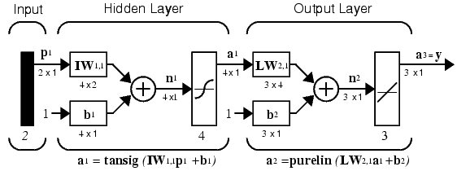
BP网络
多层前馈网络
传递函数:隐层采用S形函数,输出层S形函数或线性函数
主要功能: 函数逼近, 模式识别, 信息分类

Slide 22
BP网络的生成
newff
函数newff用来生成一个BP网络
net=newff(PR,[S1 S2...SN],{TF1 TF2... TFN},BTF,BLF,PF)
PR: 一个R×2矩阵, 由R维输入向量的每维最小值和最大值组成
Si: 第i层的神经元个数
TFi: 第i层的传递函数, 默认为tansig
BTF: 训练函数, 默认为trainlm
BLF: 学习函数, 默认为learngdm
PF: 性能函数, 默认为mse
net=newff([0,10;-1,2],[5,1],{‘tansig’,’purelin’},’trainlm’);
%生成一个两层BP网络,隐层和输出层神经的个数为5和1, 传递函数分别为tansig和purelin, 训练函数为trainlm, 其他默认

Slide 23
BP网络的初始化
newff 函数在建立网络对象的同时, 自动调用初始化函数, 根据缺省的参数设置网络的连接权值和阈值.
使用函数init可以对网络进行自定义的初始化. 通过选择初始化函数, 可对各层连接权值和阈值分别进行不同的初始化.

Slide 24
BP网络的学习规则
权值和阈值的调节规则采用误差反向传播算法(back propagation). 反向传播算法分二步进行，即正向传播和反向传播。
1．正向传播
输入的样本从输入层经过隐单元一层一层进行处理，通过所有的隐层之后，则传向输出层；在逐层处理的过程中，每一层神经元的状态只对下一层神经元的状态产生影响。在输出层把现行输出和期望输出进行比较，如果现行输出不等于期望输出，则进入反向传播过程。
2．反向传播
反向传播时，把误差信号按原来正向传播的通路反向传回，并对每个隐层的各个神经元的权系数进行修改，以望误差信号趋向最小。
BP算法实质是求取误差函数的最小值问题。这种算法采用非线性规划中的最速下降方法，按误差函数的负梯度方向修改权系数。

Slide 25
BP网络的快速学习算法与选择
MATLAB神经网络工具箱对常规BP算法进行改进,提供了一系列快速算法,以满足不同问题的需要
学习算法 | 适用问题类型 | 收敛性能 | 占用存储空间 | 其他特点
trainlm | 函数拟合 | 收敛快,误差小 | 大 | 性能随网络规模增大而变差
trainrp | 模式分类 | 收敛最快 | 较小 | 性能随网络训练误差减小而变差
trainscg | 函数拟合 模式分类 | 收敛较快 性能稳定 | 中等 | 尤其适用于网络规模较大的情况
trainbfg | 函数拟合 | 收敛较快 | 较大 | 计算量岁网络规模的增大呈几何增长
traingdx | 模式分类 | 收敛较慢 | 较小 | 适用于提前停止的方法

Slide 26
BP网络的训练
利用已知的”输入—目标”样本向量数据对网络进行训练,采用train 函数来完成. 训练之前, 对训练参数进行设置
net = train(net, P, T)
训练参数 | 参数含义 | 默认值
net.trainParam.epochs | 训练步数 | 100
net.trainParam.show | 显示训练结果的间隔步数 | 25
net.trainParam.goal | 训练目标误差 | 0
net.trainParam.time | 训练允许时间 | INf
net.trainParam.lr | 学习率 | 0.01

Slide 27
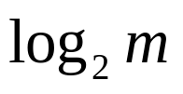
BP网络的设计(1)
网络层数
已经证明,单隐层的BP网络可以实现任意非线性映射. BP网络的隐层数一般不超过两层.
输入层的节点数
输入层接收外部的输入数据, 节点数取决于输入向量的维数
输出层的节点数
输出层的节点数取决于输出数据类型和该类型所需的数据大小.
对于模式分类问题,节点数为

Slide 28
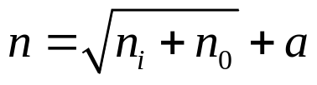



BP网络的设计(2)
隐层的节点数
隐层的节点数与求解问题的要求,输入输出单元数多少有关. 对于模式识别/分类的节点数可按下列公式设计
其中
为隐层节点数,
为输入节点数,
为1~10之间的整数
传递函数
隐层传递函数采用S型函数, 输出层采用S型函数或线性函数
训练方法及其参数选择
针对不同应用, BP网络提供了多种训练学习方法.

Slide 29
BP网络设计实例
采用动量梯度下降算法训练BP网络. 训练样本
%定义训练样本
p=[-1 -1 3 1;-1 1 5 -3];
t=[-1 -1 1 1];
%创建一个新的BP网络
net=newff(minmax(p),[3 1],{'tansig','purelin'},'traingdm');
%设置训练参数
net.trainParam.epochs=1000;
net.trainParam.goal=0.001;
net.trainParam.show=50;
net.trainParam.lr=0.05;
net.trainParam.mc=0.9;%动量因子，缺省为0.9
net=train(net,p,t); % 训练网络
A=sim(net,p) %网络仿真

Slide 30
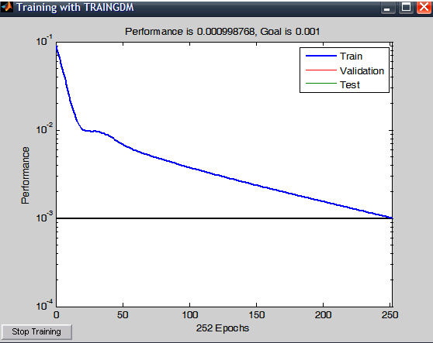
训练误差变化曲线（每次不同）
训练误差变化曲线
目标线

Slide 31
实验2: BP网络用于曲线拟合
要求设计一个简单的BP网络，实现对非线性函数的逼近。通过改变该函数的参数以及BP网络隐层神经元的数目，来观察训练时间以及训练误差的变化情况。

Slide 32
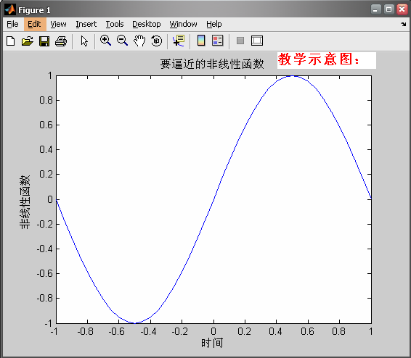
Step1: 将要逼近的非线性函数设为正弦函数
k = 1;
p = [-1:.05:1];
ylabel('非线性函数');
xlabel('时间');
title('要逼近的非线性函数');
plot(p,t,'-')
t = sin(k*pi*p);

Slide 33
Step 2: 网络建立
应用函数newff()建立BP网络结构，为二层BP网络。隐层神经元数目n可以改变，暂设为10，输出层有一个神经元。选择隐层和输出层神经元传递函数分别为tansig函数和purelin函数，网络训练算法采用trainlm

Slide 34
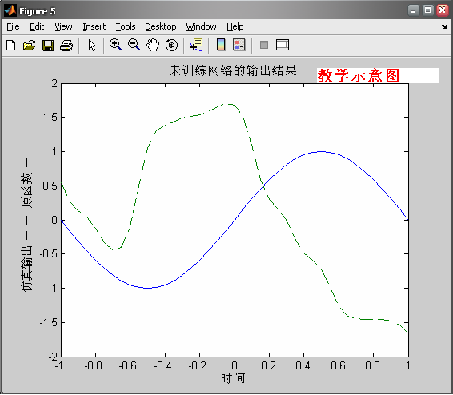
n = 10;
net = newff(minmax(p), [n,1], {'tansig' 'purelin'}, 'trainlm');
% 对于该初始网络，可以应用sim()函数观察网络输出
y1 = sim(net,p);
% 同时绘制网络输出曲线，并与原函数相比较
figure;
plot(p,t,'-',p,y1,'--')
title('未训练网络的输出结果');
xlabel('时间');
ylabel('仿真输出 － － 原函数 －');
因为使用newff()函数建立网络时，权值和阈值的初始化是随机的，所以网络输出的结果很差，根本达不到函数逼近的目的，并且每次运行结果也有所不同。

Slide 35

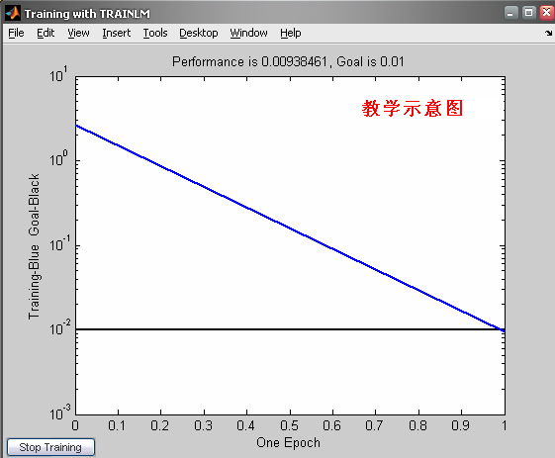
Step 3: 网络训练
应用函数train()对网络进行训练之前，要先设置训练参数。将训练时间设置为50，精度设置为0.01，其余用缺省值。
训练后得到的误差变化过程如图：
net.trainParam.epochs = 50;
net.trainParam.goal = 0.01;
net = train(net,p,t);

Slide 36
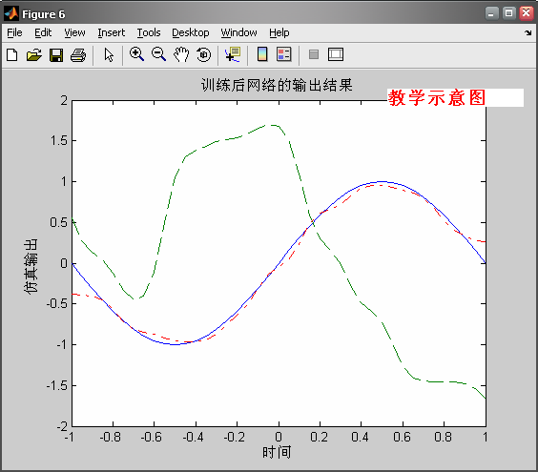
Stet 4: 网络测试
对于训练好的网络进行仿真
并绘制网络输出曲线，与原始非线性函数曲线以及未训练网络的输出结果曲线相比较
y2 = sim(net,p);
figure;
plot(p,t,'-',p,y1,'--',p,y2,'-.')
title('训练后网络的输出结果');
xlabel('时间');
ylabel('仿真输出');
从图中可以看出，得到的曲线和原始的非线性函数曲线很接近。这说明经过训练后，BP网络对非线性函数的逼近效果相当好。

Slide 37
讨 论
改变非线性函数的频率k值，和BP网络隐层神经元的数目，对于函数逼近的效果有一定的影响。
网络非线性程度越高，对于BP网络的要求就越高，则相同的网络逼近效果要差一些；隐层神经元的数目对于网络逼近效果出有一定的影响，一般来说，隐层神经元数目越多，则BP网络逼近能力越强，而同时网络训练所用的时间相对来说也要长一些。
关于这些，大家可以自己通过参数调整试一试，并在实验报告中有所反映。

Slide 38
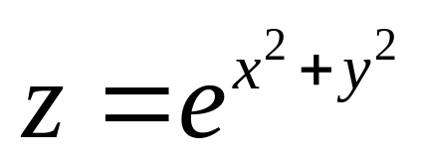
思考题
设计一BP网络逼近函数

Slide 39
实验要求
完成实验一和实验二
做思考题
本次实验不用上交，大家自己练习，下机结束时不管做得如何，把所有m文件压缩用名字学号命名上传至指定位置
ftp://192.168.113.150/上传目录/智能系统导论上传

Slide 40
参考书
《Matlab神经网络与应用》，董长虹编著，国防工业出版社，2005年1月印刷

